Slide 1

RODZINA W CENTRUM
Projekt usług wsparcia rodziny i pieczy zastępczej: usługi społeczne świadczone w lokalnej społeczności dla rodzin,
wsparcie pieczy zastępczej w województwie kujawsko-pomorskim.

Slide 2
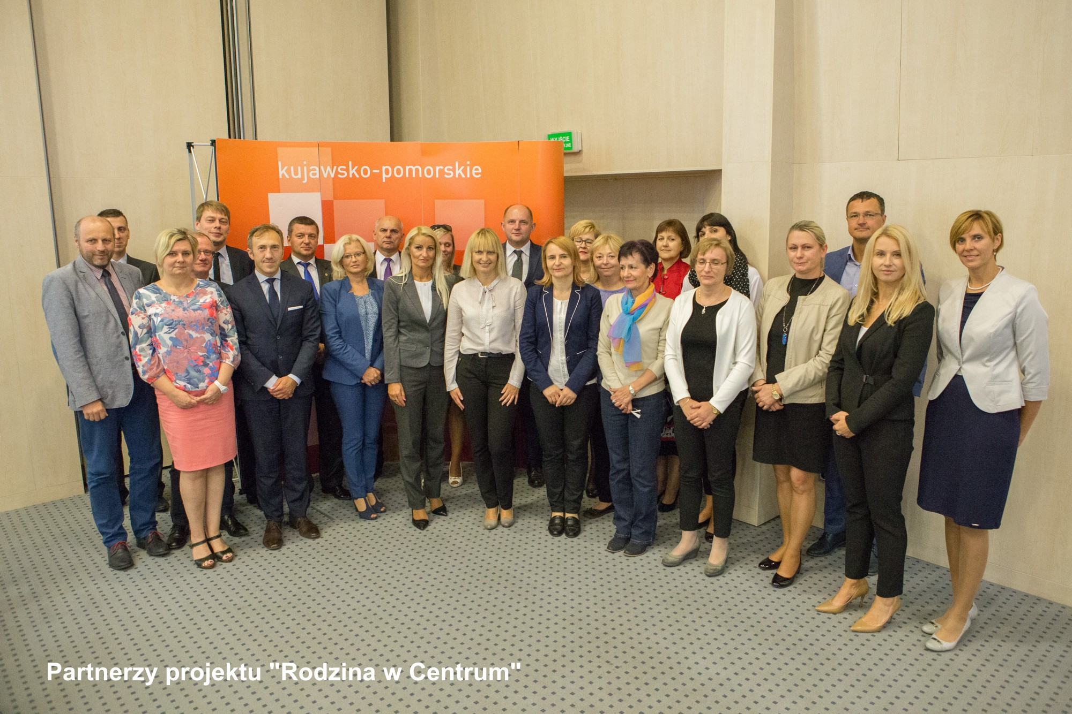
RODZINA W CENTRUM – 2016
Notes:
Formalny – początek 2016 /
2015- długie spotkania i wieczorne Polaków rozmowy. Wzorowaliśmy sowje rozwiązanie na wspólnym projekcie WUP ale i jednolitym podejściu do kształcenia zawodowego w POKL + FAMILIOCENTRYZM
Ojcowie założyciele – partnerstwo totalne w skład którego weszly wszystkie powiaty oraz miasta na prawach powiatu,

Slide 3


RODZINA W CENTRUM
System wsparcia rodziny i pieczy zastępczej
w województwie kujawsko-pomorskim
Tworzony od 2016 roku przy współfinansowaniu ze środków Unii Europejskiej
w ramach Regionalnego Programu Operacyjnego województwa
kujawsko-pomorskiego na lata 2014-2020
Wartość projektu w trzech edycjach:
I edycja: Rodzina w Centrum - 11 482 020,00 zł
II edycja: Rodzina w Centrum 2 - 12 619 231,90 zł
III edycja: Rodzina w Centrum 3 - 20 689 680,00 zł
Notes:
Projekty wybierane w trybie konkursowym i jest to wsapaniały przykład do dyskusji na tamat projektów konkurencyjnych i niekonkurencyjnych.
Moim zdaniem ten projekt nosi wszystkie znamiona projetu niekonkurencyjnego czyli zasieg, jednolite podejście, kompleksowość i oparcie na instytucjach będących
Oczywiście jesteśmy róznież projektem który dobrze wpływa na statystyki czyli kontraktacje, certyfikacje – jedne duży wniosek na podobnym poziomie no i podbijamy wskaźniki.

Slide 4
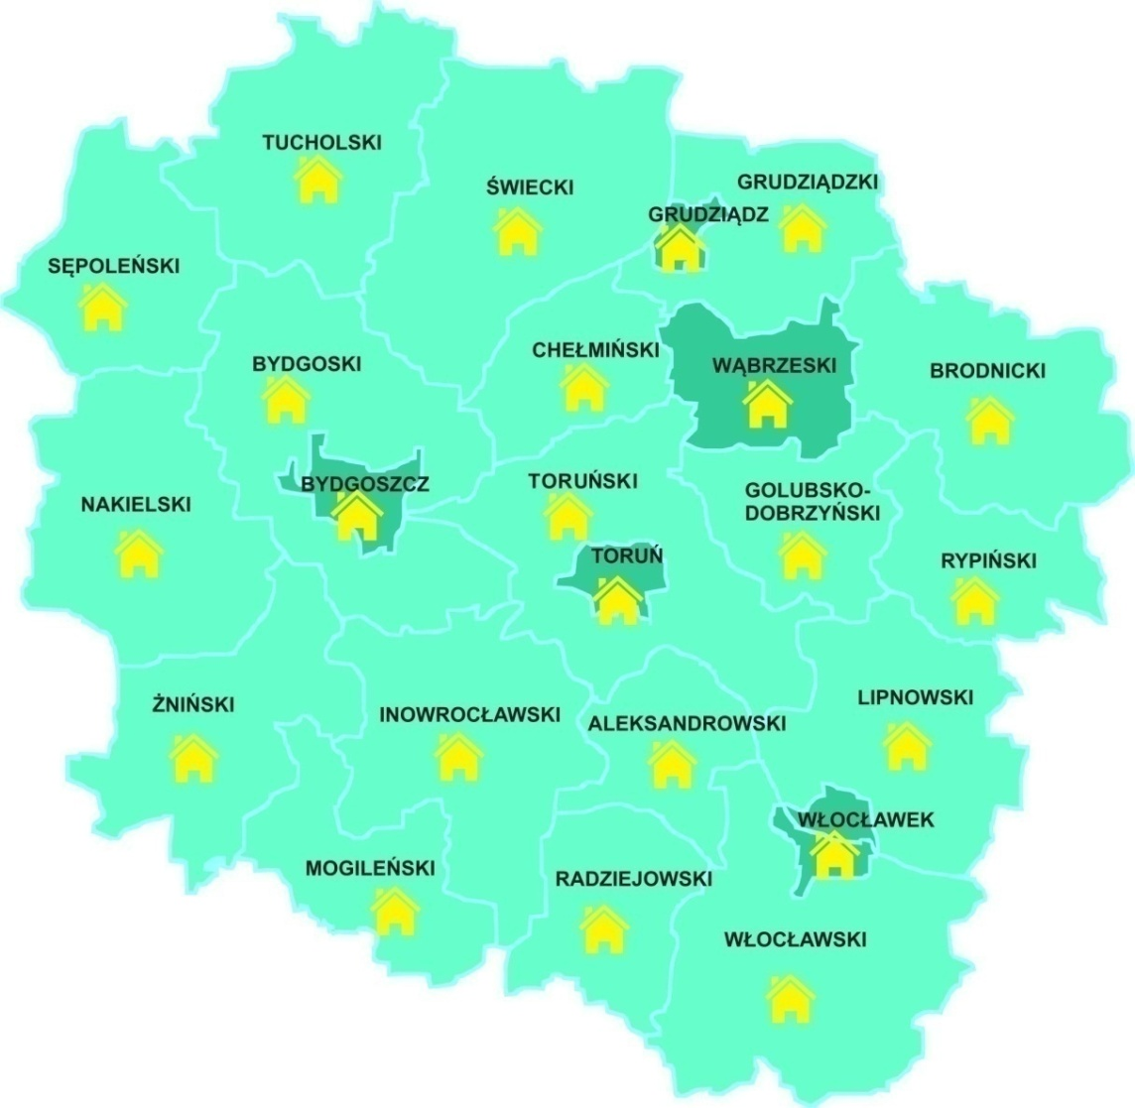


CENTRA WSPIERANIA RODZIN
System oparty na 23
Centrach Wspierania Rodziny
Realizowany w partnerstwie z 23 powiatami
z terenu województwa oraz z organizacją pozarządową.
FUNDACJA NA RZECZ ROZWOJU DZIECI NIEPEŁNOSPRAWNYCH „DAJ SZANSE”
Notes:
Familiocentryzm !! Instytucje holistycznie wspierające Rodzine – dzisiaj CUS

Slide 5
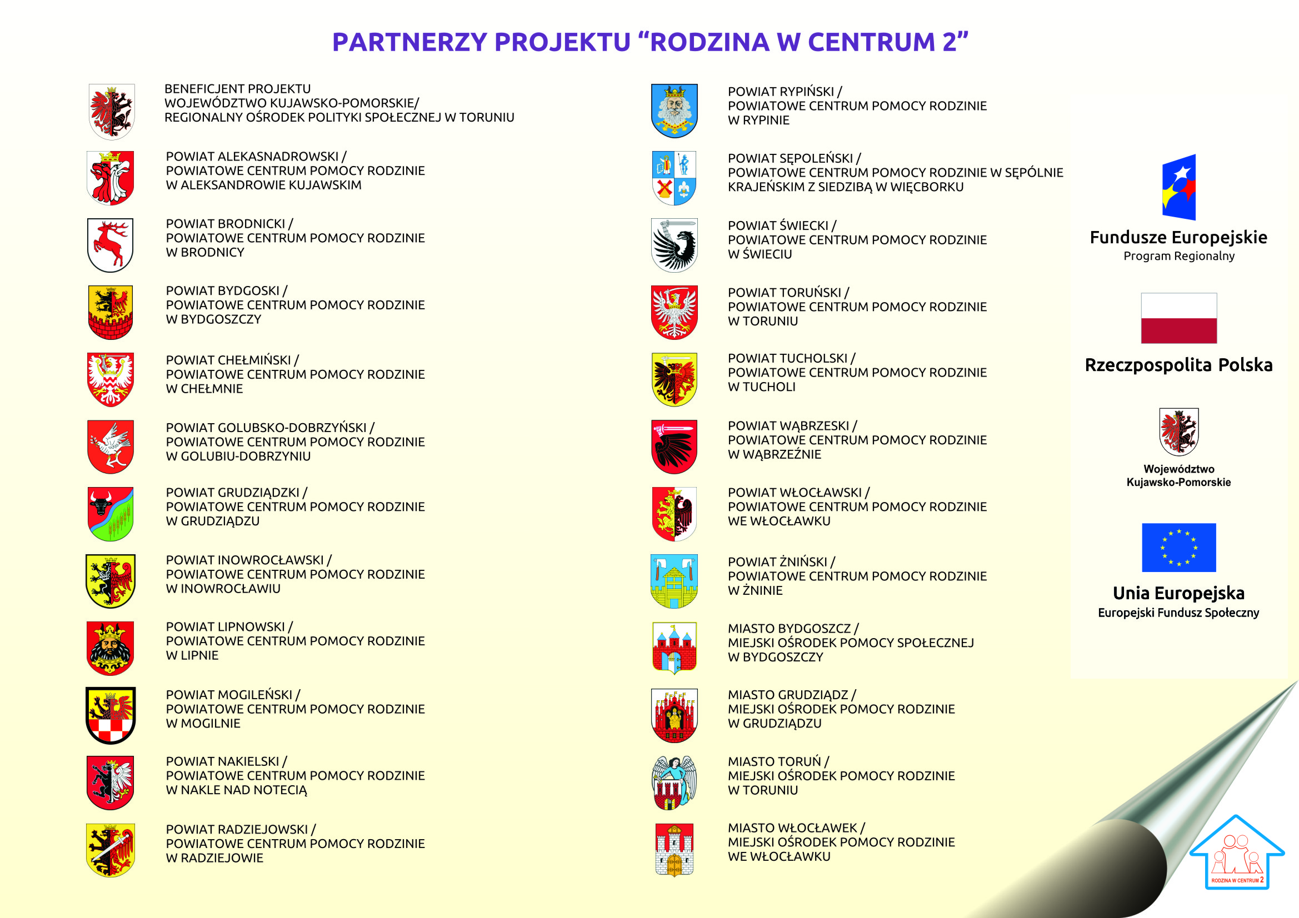

Partnerzy Projektu „Rodzina w Centrum”
Notes:
Prezentujemy ten projekt na różnych gremiach nie tylko jako pakiet rozwiązań na rzecz rodziny ale jak dobrze zbudowany system wsaprcia
KOSZTY POŚREDNIE – MINISTERESTWO FUNDUSZY !!

Slide 6
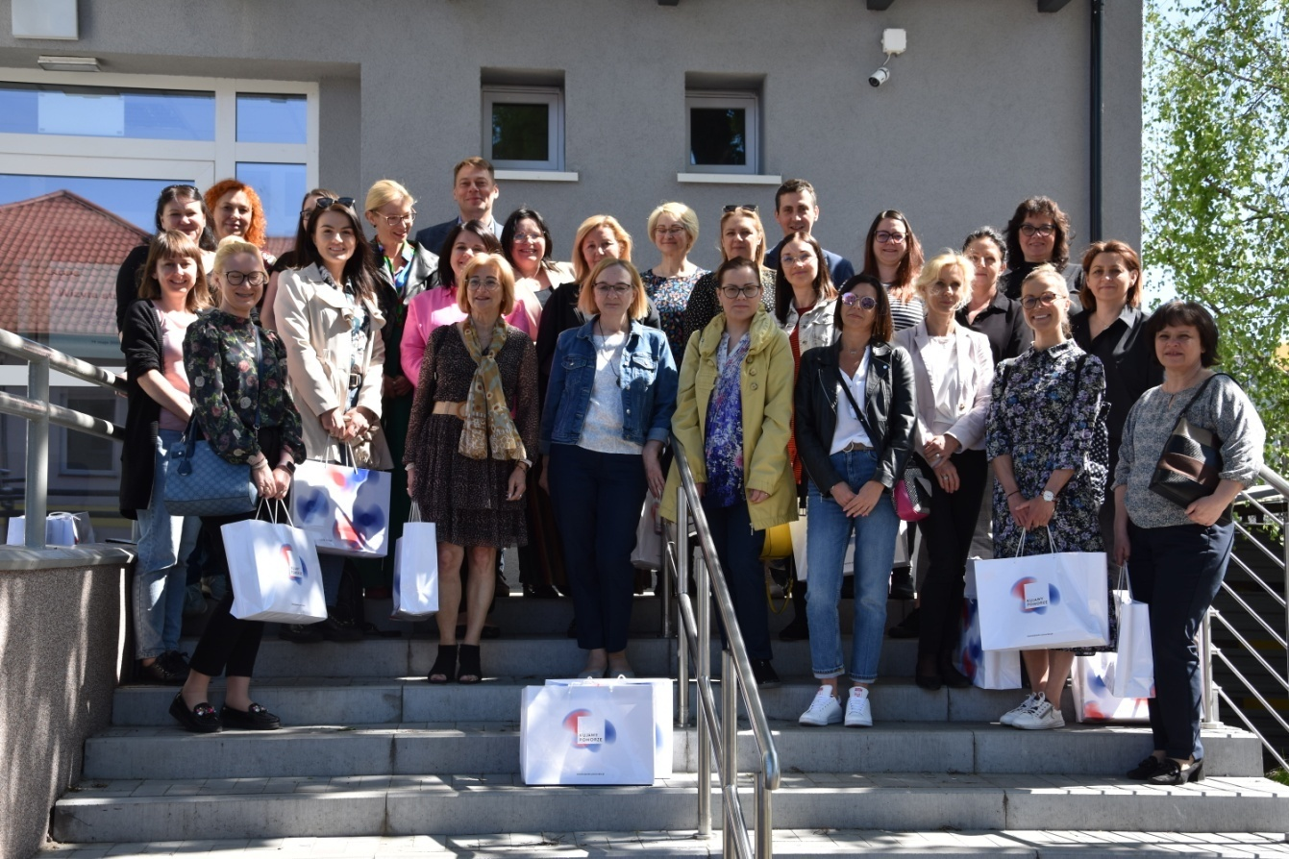
Projekt „Rodzina w Centrum”
jako dobra praktyka
Projekt prezentowany jako dobra praktyka:
Walne Zgromadzenie Ogólnopolskiego Stowarzyszenia Powiatowych i Miejskich Ośrodków Pomocy Rodzinie CENTRUM
Zjazd Stowarzyszenia Samorządowych Ośrodków Pomocy Społecznej FORUM
II Ogólnopolskie Spotkanie Organizatorów Rodzinnej Pieczy Zastępczej i jednostek samorządów terytorialnych
Wizyty studyjne:
RCPS Łódź
ROPS Rzeszów
ROPS Poznań
MCPS Warszawa

Slide 7
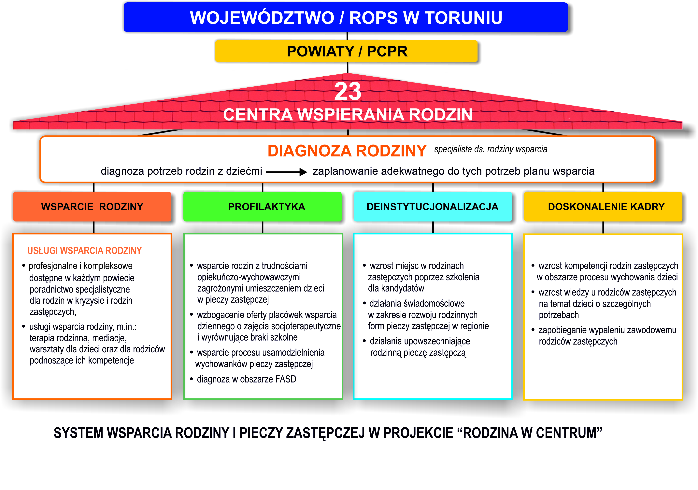
System wsparcia rodziny i pieczy zastępczej w regionie
System umożliwia równy dostęp rodzinom do szerokiego wachlarza form wsparcia w każdym powiecie

Slide 8
Liczba usług zrealizowanych w projekcie RWC
1 lipiec 2016 – 1 kwiecień 2023
Zadanie 1. Wsparcie rodziny naturalnej i zastępczej w formach zdeinstytucjonalizowanych jako element aktywizacji społecznej. | jednostka miary | RWC 1 | RWC 2 | RWC 3 | łącznie RWC 3 edycje
Poradnictwo specjalistyczne - pedagogiczne | godzina | 4293 | 4912 | 6904 | 16 109
Poradnictwo specjalistyczne - psychologiczne | godzina | 3406 | 8547 | 10386 | 22 339
Poradnictwo specjalistyczne - logopedyczne | godzina | 0 | 0 | 5251 | 5 251
Poradnictwo specjalistyczne - psychiatryczne | godzina | 1116 | 964 | 477 | 2 557
Poradnictwo specjalistyczne - prawne | godzina | 6057 | 2166 | 0 | 8 223
Łącznie poradnictwo specjalistyczne: |  | 14 872 | 16 589 | 23 018 | 54 479
Mediacje rodzinne | godzina | 667 | 722 | 690 | 2 079
Terapia rodzinna | godzina | 1461 | 2050 | 3833 | 7 344
Warsztaty 1-dno dniowe dla rodziców | warsztat | 152 | 197 | 398 | 747
Zajęcia animacyjne | zajęcia | 152 | 184 | 358 | 694
Grupy wsparcia | spotkanie | 221 | 227 | 350 | 798
Superwizja rodzin zastępczych | godzina | 696 | 489 | 560 | 1 745
Warsztaty dla dzieci i młodziezy w tym socjoterapeutyczne | warsztat | 55 | 158 | 293 | 506
warsztaty "moje emocje" (cykle) | cykl | 23 | 82 | 81 | 186
Szkolenia dla wolontariuszy | szkolenie | 16 | 22 | 0 | 38
wyjazdy edukacyjne | wyjazd | 31 | 35 | 0 | 66
Kurs efektywnej nauki dla dzieci | kurs | 12 | 4 | 0 | 16
Bony edukacyjne | bon | 65 | 26 | 0 | 91
kurs robotyki z matematyką – 2 kursy dla 30 dzieci | kurs |  | 2 |  | 2

Slide 9
Liczba usług zrealizowanych w projekcie RWC
1 lipiec 2016 - kwiecień 2023
Zadanie 2. Działania na rzecz wzmocnienia procesu usamodzielniania wychowanków pieczy zastępczej, umożliwiające ich pełen udział w życiu społecznym | jednostka miary | RWC 1 | RWC 2 | RWC 3 | łącznie RWC 3 edycje
Warsztaty dla osób przebywających i opuszczających pieczę zastępczą | warsztat | 109 | 90 | 234 | 433
Grupy wsparcia dla usamodzielnianych wychowanków pieczy zastępczej | spotkanie | 0 | 0 | 64 | 64
Zajęcia profilaktyczno-wychowawcze |  | 0 | 0 | 164 | 164
Zadanie 3. Przejście z opieki instytucjonalnej do usług świadczonych w lokalnej społeczności poprzez tworzenie rodzinnych form pieczy zastępczej oraz placówek opiekuńczo-wychowawczych do 14 dzieci | jednostka miary | RWC 1 | RWC 2 | RWC 3 | łącznie RWC 3 edycje
` | spotkanie | 70 | 58 | 52 | 180
spotkania dotyczące rozwoju rodzinnych form pieczy zastępczej oraz placówek opiekunczo- wychowawczych do 14 dzieci - w tematyce FASD - Fundacja Daj Szansę | spotkanie | 0 | 0 | 12 | 12
Kujawsko-Pomorskie Dni Rodzicielstwa Zastępczego - konferencja | spotkanie | 1 | 1 | 4 | 6
spotkania edukacyjne i świadomościowe dla rodzin | spotkanie | 0 | 0 | 5 | 5
Szkolenia dla kandydatów do pełnienia funkcji rodziny zastępczej niezawodowej, zawodowej i zawodowej specjalistycznej zgodnie z rozporządzeniem MRiPS (dla rodzin niezawodowych i rodzin specjalistycznych) | szkolenie | 5 | 7 | 5 | 17
liczba osób kandydaci |  | 102 | 143 | 79 | 324

Slide 10
Liczba usług zrealizowanych w projekcie RWC
1 lipiec 2016 - kwiecień 2023
Zadanie 4. Usługi w mieszkaniach wspomaganych, obejmujące rozwój usług w mieszkaniach treningowych | jednostka miary | RWC 1 | RWC 2 | RWC 3 | łącznie RWC 3 edycje
Pedagogiczne | godzina | 0 | 0 | 95 | 95
Praca socjalna | godzina | 0 | 0 | 107 | 107
Psychologiczne | godzina | 0 | 0 | 58 | 58
RWC 2 - powstały 2 mieszkania treningowe w powiatach aleksandrowskim i sępoleńskim
RWC 3 - powstało 1 mieszkanie treningowe w powiecie żnińskim
Zadanie 5. Działania służące wspieraniu rodzin i osób w wypełnianiu ról społecznych i opiekuńczo-wychowawczych realizowane przez placówki wsparcia dziennego | jednostka miary | RWC 1 | RWC 2 | RWC 3 | łącznie RWC 3 edycje
zajęcia wyrównujące braki szkolne | godzina | 0 | 1004 | 1810 | 2 814
zajęcia socjoterapeutyczne | godzina | 0 | 364 | 870 | 1 234
Zadanie 6. Doskonalenie kadry poprzez usługi szkoleniowe, dla osób sprawujących pieczę zastępczą. | jednostka miary | RWC 1 | RWC 2 | RWC 3 | łącznie RWC 3 edycje
szkolenia | szkolenie | 6 | 19 | 10 | 35
kursy | kurs | 4 | 5 | 3 | 12
Zadanie 7. Działania diagnostyczno-terapeutyczne w obszarze zaburzeń FASD | jednostka miary | RWC 1 | RWC 2 | RWC 3 | łącznie RWC 3 edycje
diagnozy dzieci w kierunku FASD | diagnoza | 0 | 0 | 141 | 141
terapii dzieci i rodzin z syndromem | terapia | 0 | 0 | 44 | 44
liczba osób objętych działaniami projektowymi-łącznie |  | 8 078 | 5 848 | 6 695 | 20 621
W ramach projektu współfinansowano
RWC 1 - utworzenie rodzinnego dom dziecka Toruniu
RWC 1 - 14 osobową POW w Toruniu

Slide 11
RODZINA W CENTRUM
WYKONAWCY USŁUG
WYŁONIENI W RAMACH PROCEDUR PZP /ZASADA KONKURENCYJNOŚCI/ ROZEZNANIE RYNKU
ROPS:
PODMIOTY EKONOMII SPOŁECZNEJ:
  Stowarzyszenie Partnerstwo Społeczne CISTOR
  Fundacja Gospodarcza PRO EUROPA
Ogólnopolskie Stowarzyszenie Placówek Opiekuńczo-wychowawczych Dla Naszych Dzieci we Włocławku
Fundacja 4P
POWIATY:
Stowarzyszenie Rodzin Zastępczych i Adopcyjnych "Chełmno Dzieciom'' w Chełmnie
Grudziądzkie Centrum Caritas
Zakłady Aktywności Zawodowej
Stowarzyszenie „Ludzie - Ludziom” w Chełmnie

Slide 12
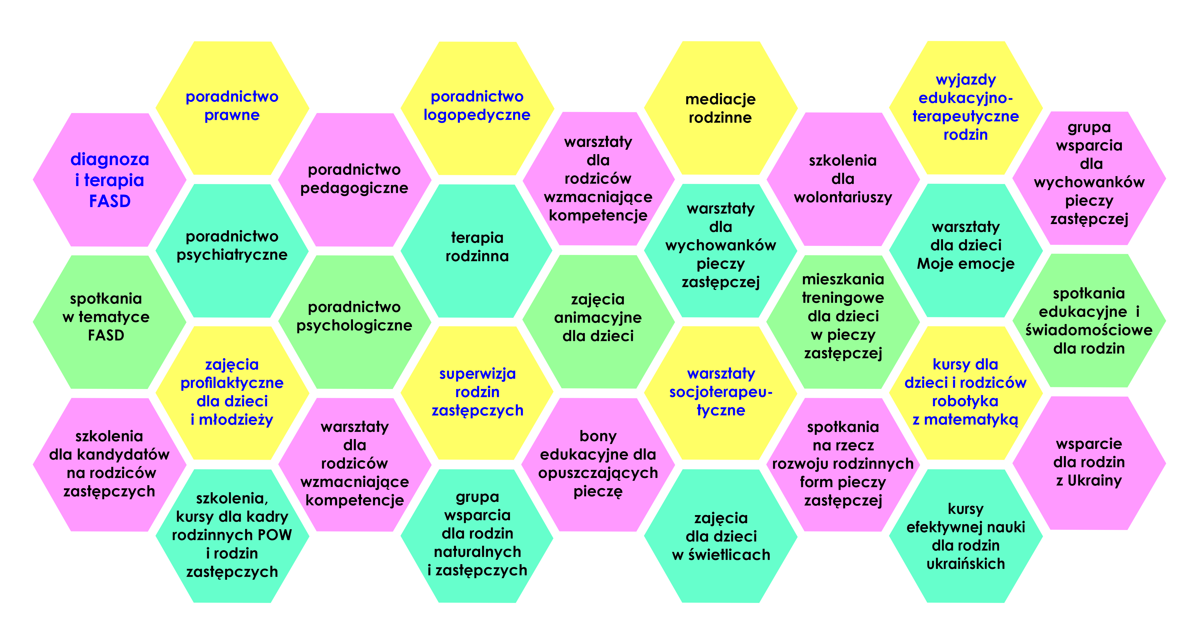
WSPARCIE RODZINY
CENTRA WSPIERANIA RODZIN
oferują kompleksowe specjalistyczne usługi:

Slide 13

RODZINA W CENTRUM
2024 - 2026
Program operacyjny
PROGRAM REGIONALNY: FUNDUSZE EUROPEJSKIE DLA KUJAW I POMORZA NA LATA 2021-2027 (FEDKP)
Nr i nazwa Priorytetu
FEKP.08 FUNDUSZE EUROPEJSKIE NA WSPARCIE
W OBSZARZE RYNKU PRACY, EDUKACJI
I WŁĄCZENIA SPOŁECZNEGO
Nr i nazwa Działania
DZIAŁANIE FEKP.08.25 USŁUGI WSPARCIA RODZINY I PIECZY ZASTĘPCZEJ
Tryb wyboru projektu
NIEKONKURENCYJNY

Slide 14

Zgodnie z przyjętym Harmonogramem naborów wniosków o dofinansowanie
w programie Fundusze Europejskie dla Kujaw i Pomorza 2021-2027
Okres realizacji
01.01.2024 - 31.12.2026
W dn. 27.06.2023 r.
ROPS w Toruniu przesłał pismo
do Departamentu Funduszy Europejskich Urzędu Marszałkowskiego w Toruniu
z prośbą o zwiększenie
planowanej kwoty .
Wartość dofinansowania
30 814 018,76 zł
Okres naboru
11.09.2023 - 02.10.2023

Slide 15
Główne założenia systemu – grupy docelowe
RWC 2016-2023
RWC perspektywa 2024-2026
osoby przebywające w pieczy zastępczej;
usamodzielniani wychowankowie opuszczające pieczę zastępczą;
osoby sprawujące rodzinną pieczę zastępczą;
osoby w rodzinach przeżywających trudności w pełnieniu funkcji opiekuńczo - wychowawczych i systemie pieczy zastępczej;
kandydaci do sprawowania rodzinnej pieczy zastępczej;
osoby prowadzące rodzinne domy dziecka;
dyrektorzy placówek opiekuńczo – wychowawczych typu rodzinnego;
wolontariusze;
inne osoby, których udział w projekcie
jest niezbędny do skutecznego wsparcia
osób zagrożonych ubóstwem lub
wykluczeniem społecznym.
rodziny naturalne z problemami opiekuńczo-wychowawczymi oraz rodziny, których dzieci przebywają w pieczy zastępczej (dane OZPS za rok 2022 – 25 731 osób w rodzinach z problemami opiekuńczo-wychowawczymi)
wychowankowie placówek opiekuńczo-wychowawczych
kadra podmiotów realizujących zadania w obszarze wspierania rodziny i pieczy zastępczej, w tym m.in. :
  asystenci rodziny,
  koordynatorzy rodzinnej pieczy zastępczej,
  pracownicy placówek wsparcia dziennego,
  pracownicy placówek opiekuńczo–wychowawczych zgodnie
  z ideą deinstytucjonalizacji,
  rodziny wspierające
  inne osoby pracujące z rodziną lub zajmujących się opieką
  i pomocą w opiece i wychowaniu dziecka
  oraz przedstawiciele służb współpracujących i współtworzących system wspierania rodziny i pieczy zastępczej

Notes:
GRANTY DLA RDD - ??!!

Slide 16
Główne założenia systemu - działania
Stałe komponenty
Nowe komponenty
specjalistyczne poradnictwo rodzinne:
  pedagogiczne,
  psychologiczne,
  psychiatryczne,
  logopedyczne;
Mediacje rodzinne
Terapia rodzinna
Superwizja rodzin zastępczych
Grupy wsparcia dla rodzin zastępczych i naturalnych
Warsztaty dla rodziców
Zajęcia animacyjne dla dzieci rodziców uczestniczących w warsztatach
Warsztaty dla dzieci i młodzieży, w tym socjoterapeutyczne
Warsztaty „Moje emocje"
Warsztaty dla osób przebywających i opuszczających pieczę zastępczą
Grupy wsparcia dla usamodzielnianych wychowanków pieczy zastępczej
Zajęcia profilaktyczno-wychowawcze
Działania diagnostyczno-terapeutyczne w obszarze zaburzeń FASD – Fundacją na Rzecz Rozwoju Dzieci Niepełnosprawnych "DAJ SZANSĘ" z siedzibą w Toruniu
Usługi świadczone na rzecz obywateli z Ukrainy
WSPARCIE PROCESU TWORZENIA I ROZWOJU RODZINNYCH DOMÓW DZIECKA
    zakres wsparcia: np. adaptacja, remont, przebudowa, rozbudowa, zakup sprzętu i wyposażenia, zgodnie z zapotrzebowaniem (wstępna deklaracja powiatów – 7 RDD – powstanie powyżej 50 miejsc)
SPECJALISTYCZNE WSPARCIE W ŚRODOWISKU, POPRZEZ:
  tworzenie nowych miejsc wraz z rozszerzeniem oferty edukacyjnej w placówkach wsparcia dziennego.
  tworzenie pracowni poznawania świata/sali integracji sensorycznej we współpracy z jednostkami samorządu terytorialnego, (ok. 5 sal)
DOSKONALENIE KADRY SYSTEMU WSPARCIA RODZINY,
  w tym wychowawców placówek opiekuńczo-wychowawczych oraz opiekunów procesu usamodzielnienia
  WSPARCIE ROZWOJU ASYSTENTURY RODZINY
    Kursy kwalifikacyjne na asystenta rodziny (zgodnie z rozporządzeniem (MPiPS) w sprawie szkoleń na asystenta rodziny
    Szkolenia, kursy, doradztwo dla pracujących asystentów
    (zgodnie z OZPS za 2022 rok na terenie województwa zatrudnionych jest 232 asystentów pracujących z 2566 rodzinami. !4 gmin woj. kujawsko-pomorskiego nie ma zatrudnionych asystentów rodziny)
WSPARCIE WYTCHNIENIOWE DLA RODZIN ZASTĘPCZYCH I NATURALNYCH
  usługi w formie krótkookresowych pobytów/ turnusów dla dzieci w ośrodkach oferujących całodobowe wsparcie
  wyjazdy edukacyjno-terapeutyczne


Slide 17
Główne założenia systemu - działania
Stałe komponenty
Nowe komponenty
specjalistyczne poradnictwo rodzinne:
  pedagogiczne,
  psychologiczne,
  psychiatryczne,
  logopedyczne;
Mediacje rodzinne
Terapia rodzinna
Superwizja rodzin zastępczych
Grupy wsparcia dla rodzin zastępczych i naturalnych
Warsztaty dla rodziców
Zajęcia animacyjne dla dzieci rodziców uczestniczących w warsztatach
Warsztaty dla dzieci i młodzieży, w tym socjoterapeutyczne
Warsztaty „Moje emocje"
Warsztaty dla osób przebywających i opuszczających pieczę zastępczą
Grupy wsparcia dla usamodzielnianych wychowanków pieczy zastępczej
Zajęcia profilaktyczno-wychowawcze
Działania diagnostyczno-terapeutyczne w obszarze zaburzeń FASD – Fundacją na Rzecz Rozwoju Dzieci Niepełnosprawnych "DAJ SZANSĘ" z siedzibą w Toruniu
Usługi świadczone na rzecz obywateli z Ukrainy
DZIAŁANIA NA RZECZ EFEKTYWNEGO USAMODZIELNIENIA WYCHOWANKÓW PIECZY ZASTĘPCZEJ
  szkolenia dla kadry - profesjonalni opiekunowie usamodzielnienia
  opracowanie i wdrożenie programu skutecznego usamodzielnienia oraz ścieżki efektywnego usamodzielnienia;
  kompleksowe wsparcie dla usamodzielnianych – koordynowanie realizacji pakietów wsparcia dla usamodzielnianych wychowanków;
  rozwijanie kompetencji społecznych;
  wsparcie zawodowe, np. praktyki, staże, kursy, wizyty zawodoznawcze, giełdy i targi pracy, bank ubrań, doradca edukacyjny;
  mentoring, coaching, mediacje rówieśnicze;
  szkolenia kursy, warsztaty, spotkania dla wychowanków pieczy;
  MIESZKANIA TRENINGOWE: tworzenie i rozwój mieszkań treningowych (od 3 do 5 mieszkań tj. ok. 15 miejsc) oraz realizacja „usamodzielniania na próbę” (polegającego na wsparciu osoby
  w doświadczeniu samodzielnego życia poza pieczą zastępczą lub instytucją całodobową);
DZIAŁANIA DIAGNOSTYCZNO-TERAPEUTYCZNE W OBSZARZE ZABURZEŃ FASD
  Tworzenie wojewódzkiego centrum FASD przy współudziale partnerów z sektora NGO

Notes:
Partnerów wybranych zgodnie z ustawą -

Slide 18
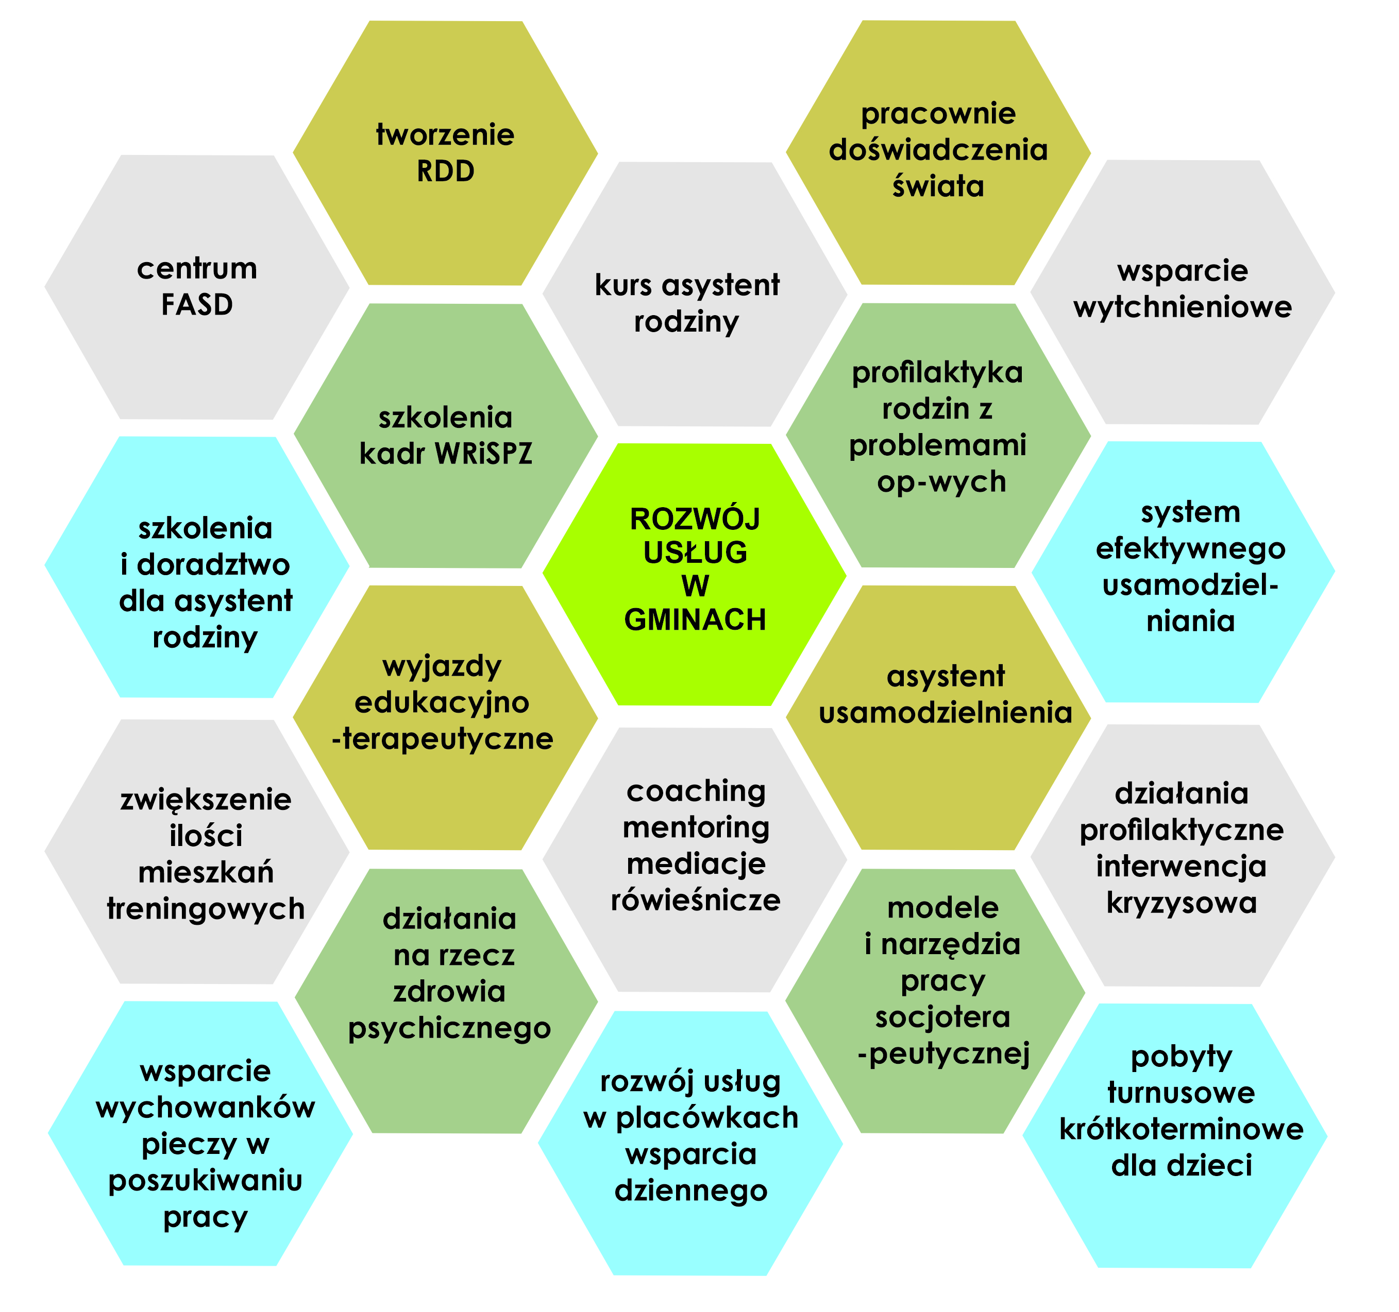
Nowe komponenty systemu

Slide 19
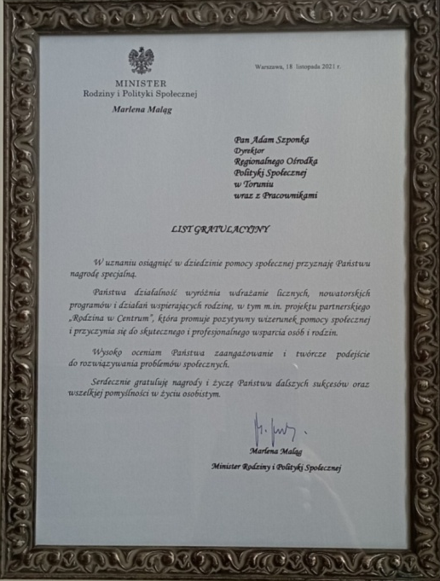
Projekt „Rodzina w Centrum”
W uznaniu za działania na rzecz wspierania rodzin projekt
Rodzina w Centrum został nagrodzony
Nagroda specjalna Ministra Rodziny i Polityki Społecznej za działalność wyróżniającą się wdrażaniem licznych i nowatorskich programów i działań wspierających rodzinę,
w tym m.in. projektu partnerskiego „Rodzina w Centrum” promującą pozytywny wizerunek pomocy społecznej i przyczyniająca się do skutecznego i profesjonalnego wsparcia osób i rodzin. Wysoko ocenione zostało zaangażowanie i twórcze podejście do rozwiązywania problemów społecznych.
Nagroda Międzynarodowej Federacji na rzecz Rozwoju Rodziny (2022IFFD Award) dla Samorządu Województwa za konsekwentne prowadzenie prorodzinnej polityki społecznej, w tym stworzenie sieci ośrodków oferujących rodzinom kompleksowe poradnictwo i specjalistyczne wsparcie. Liderem i realizatorem projektu na rzecz wspierania rodzin jest jednostka organizacyjna samorządu województwa – Regionalny Ośrodek Polityki Społecznej w Toruniu.

Slide 20


Dziękuję za uwagę

